Slide 1
PORTIFÓLIO DIGITAL
Projeto: O legado da pré-história no Amapá
Nome: Ceila Glaucia Barroso de Moraes
Nome da escola: Escola Estadual Deusolina Salles Farias – Macapá;Amapá
Data de realização: de 16/05/2019 a 21/11/2019
Categoria: Ensino Fundamental II
Linguagem: Artes Integradas

Slide 2
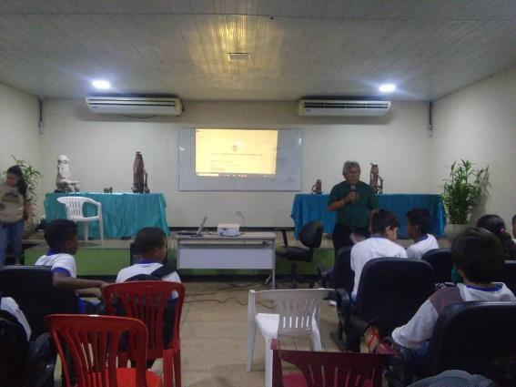
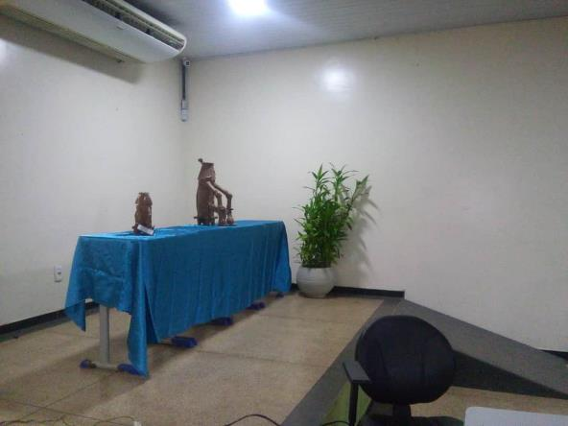
A cultura local é a identificação de um povo, de uma localidade. É o que a torna única e especial
A gênese do projeto
Professor: João Batista Gomes, discorrendo sobe as civilizações pré- históricas no Amapá; Fonte: Arquivo pessoal 2019
O projeto teve sua gênese na visita efetivada a escola no 1º semestre de 2019 pelos professores do curso de História da UNIFAP (Universidade Federal do Amapá); Edinaldo Pinheiro Nunes Filho e João Batista Gomes de Oliveira, coordenadores do projeto de extensão “educação patrimonial”, com ênfase nas urnas funerárias com formas humanas achados do sítio arqueológico nas margens do rio Maracá, a 130 km de Macapá/ Amapá e do Sitio arqueológico do Pacoval.
Norteados pelas propostas do projeto de Educação patrimonial, um grupo de professores (Artes, história e geografia) passou a fomentar o ensino do legado Ariste e Cunani. Assim foram traçadas as ações através de um projeto interdisciplinar que teve como ações: excursão ao Museu Joaquim Caetano da Silva.
Apresentação das Urnas funerárias com formas humanas. Fonte: Arquivo pessoal 2019

Slide 3
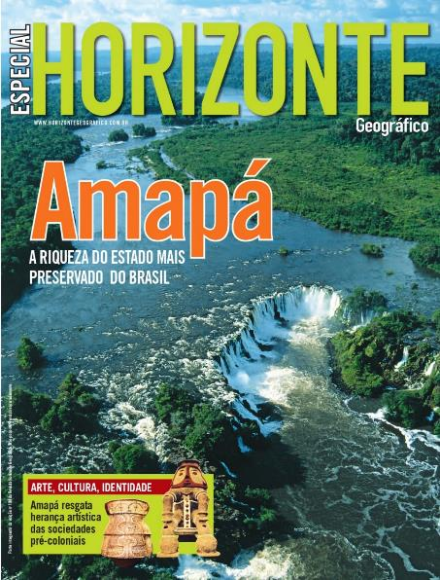
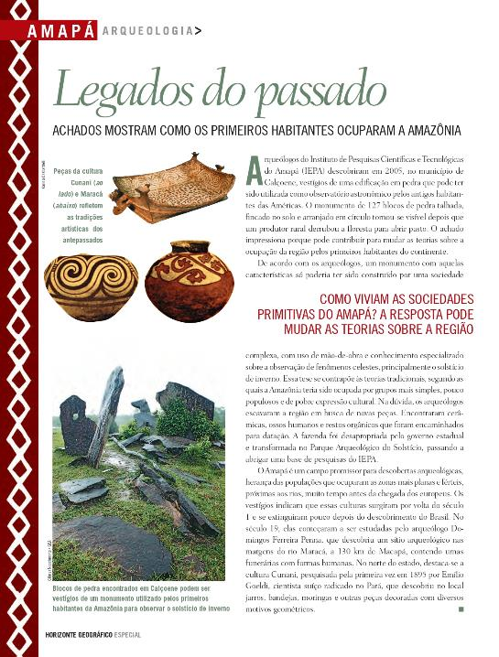
A cultura e a memória de um povo é seu legado para o futuro.
Anexado ao meu Diário de Bordo sobre o estudo que trouxe suporte para a construção do projeto: O legado da pré-história no Amapá.
Recorte da Revista Horizonte Geográfico Especial.

Slide 4
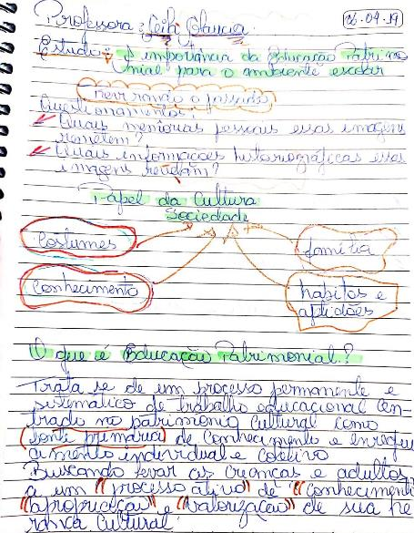
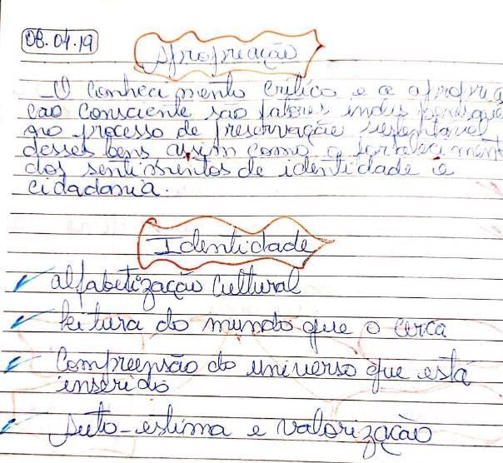
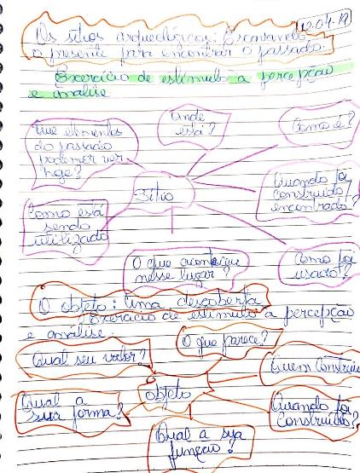
Nome: Ceila Glaucia Barroso de Moraes Formação: Pós graduada em Gestão do Trabalho Pedagógico: Administração Orientação e Supervisão. Graduada em Licenciatura em Artes visuais e Licenciatura em Pedagogia Tem experiência na área de Artes, com ênfase em Artes Plásticas. Atua em sala de aula como professora a 28 anos. Atualmente cursando o Mestrado Profissional em Artes em Rede Nacional/PROFA Belém
Diário de uma educadora
Anotações dos
estudos de
Educação
patrimonial,
que nortearam
as ações do
projeto
Imagens extraídas do Diário de bordo. Fonte: Arquivo pessoal 2019

Slide 5
Apresentação
Este Portfólio tem por objetivo apresentar os desdobramentos das etapas de desenvolvimento do Projeto: O legado da pré-história no Amapá que culminaram em experiências pedagógicas com alunos do 6º ano, Ensino Fundamental II da Escola Estadual Deusolina Salles Farias – Macapá/Ap. Apresento o percurso e as etapas do projeto bem como os resultados acerca do ensino aprendizagem em arte na construção do conhecimento das bases simbólicas da identidade cultural e preservação do patrimônio arqueológico amapaense. Especificamente os achados dos sítios arqueológicos das fases Aristé e cunani. Apresento como objeto desta experimentação “as percepções dos alunos a partir dos laboratórios de criação sobre as peças cerâmicas do mobiliário dos poços funerários do Amapá”. Neste sentido vislumbro por meio do ensino de arte a construção e resgate da identidade cultural, despertando assim o sentimento de pertencimento e valorização.

Slide 6
OS OBJETIVOS PRETENDIDOS EM ARTES
Desenvolver caminhos de ensino-aprendizagem para a construção dos sentidos e subjetividades sobre a herança cultural das fases Ariste e Cunani.
Ampliar as possibilidades expressivas por meio de diferentes materialidades.
Analisar como os educandos se apropriam das linguagens propostas para os processos de criação para desenvolver suas subjetividades.

Slide 7
HABILIDADES A SEREM DESENVOLVIDAS
1. Fruição:
vivenciar sua identidade, comunidade e cultura e demonstrar sentimento de pertencimento, por meio de experiências artísticas e explorando relações entre culturas, sociedades e as artes.
2. Investigação e identidade cultural: reconhecer e discutir o significado de eventos e manifestações culturais e da influência da cultura na formação de grupos e identidades.

Slide 8
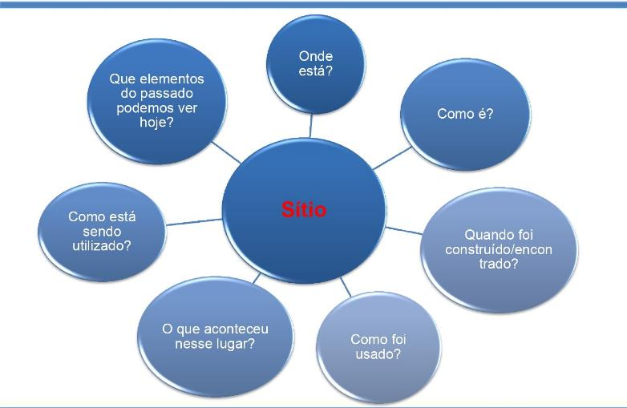
ETAPAS METODOLÓGICAS
Etapas | Recursos/Atividades | Objetivos
1)Observação | Exercícios de percepção, por meio de perguntas, Manipulação de objetos, Medição, Anotações, Dedução, Comparação, Socialização/troca de impressões com o grupo, etc. | Identificação do objeto: Função/significado; desenvolvimento da percepção visual e simbólica.
2) Registro | Slides power point Descrição verbal ou escrita, fotografias, | Fixação do conhecimento percebido, aprofundamento da análise crítica; desenvolvimento da memória, pensamento lógico, intuitivo e operacional.
Etapa 1: Observação - Exercícios de percepção e analise (apresentado aos educandos em sala de aula norteando a observação na visitação no museu )

Slide 9
3) Exploração | Qestionamento, Avaliação Pesquisa em outras fontes como, jornais, revistas, vídeos, entrevistas/fontes orais, etc. | Desenvolvimento das capacidades de análise e crítica,interpretação das evidências e significados.
4) Apropriação | Interpretação em diferentes linguagens artísticas. Exposição em classe, etc | Envolvimento afetivo, desenvolvimento da capacidade de auto-expressão, apropriação, participação criativa, valorização do bem cultural com vistas à preservação, proposições.

Slide 10
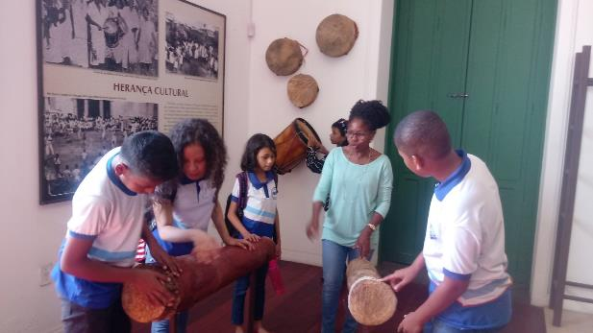
Etapa 1 - Observação: Visitação ao Museu Joaquim Caetano da Silva.
Professor de Geografia: Leal Nunes, apresentando as urnas aos alunos. Fonte: arquivo pessoal 2019
Professora Rosangela Ramos ( Técnica em assuntos culturais) contextualizando a arqueologia. Fonte: arquivo pessoal 2019

Slide 11
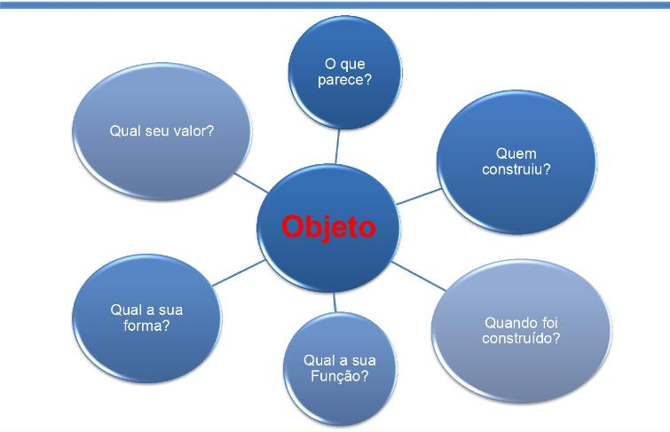
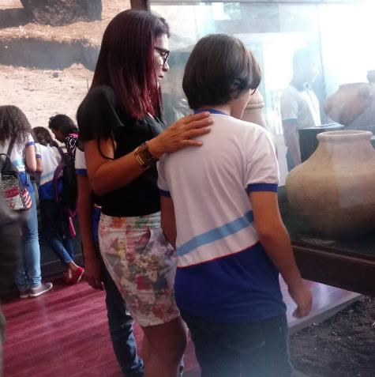
Professora Ceila instigando os alunos ao exercício de analise dos grafismos das peças da cultura Cunani (jarros, bandejas, moringas e decoradas com diversos motivos geométricos).
Exercício apresentado em sala de aula e na observação dos grafismos das peças de barro presentes no Museu

Slide 12
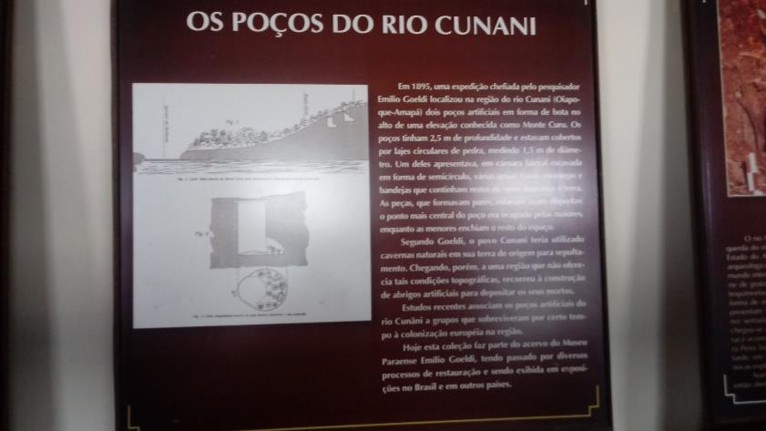
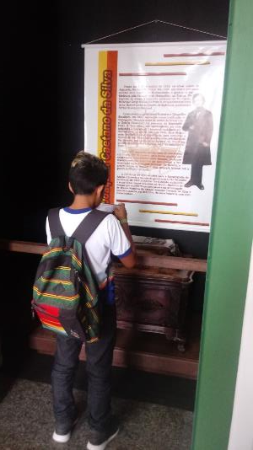
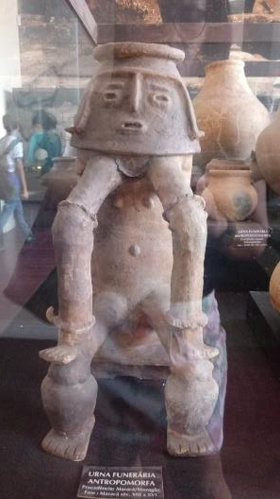
Etapa 2: Registro fotográfico feito pelo aluno Mateus Guedes Pantoja do 6A Fundamental II.

Slide 13
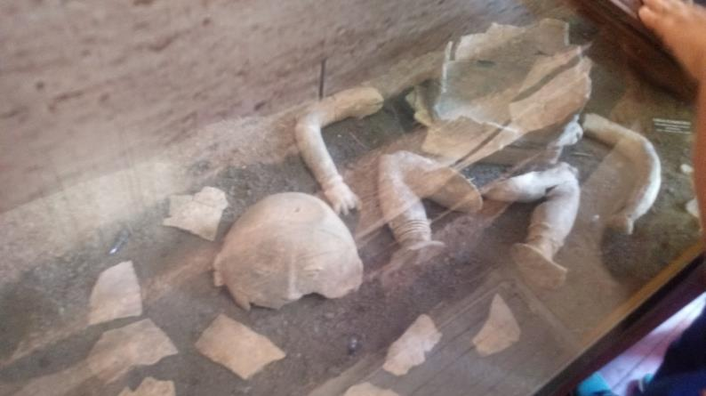
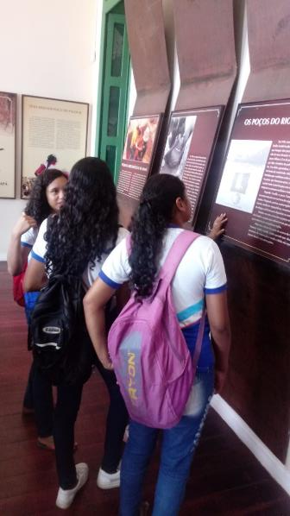
Registro fotográfico realizado pela aluna Emelly tamara da gama costa da turma 6ª do Ensino fundamental II

Slide 14
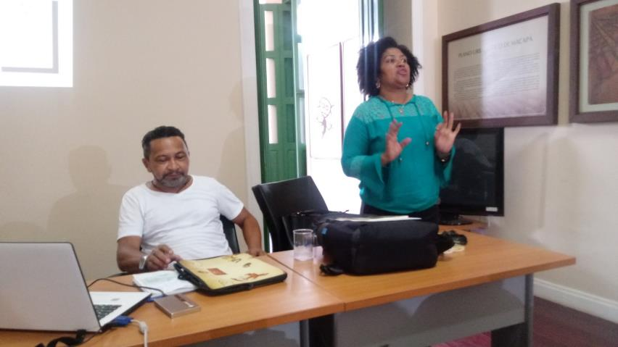
Etapa 2: Explanação em power Point - Professora de história Eliana Ribeiro das urnas do Sitio arqueológico do Pacoval
Fonte arquivo pessoal 2019

Slide 15
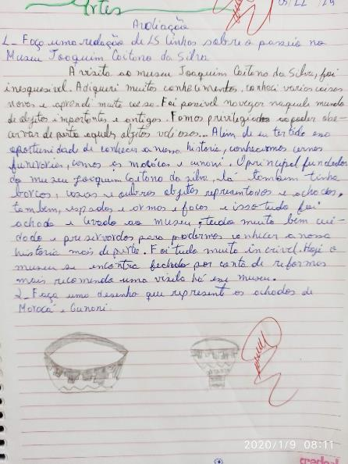
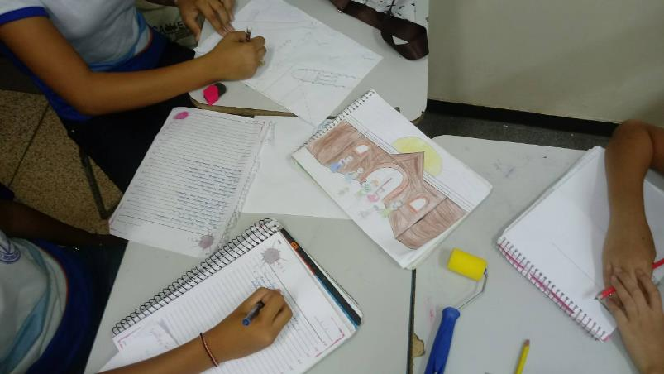
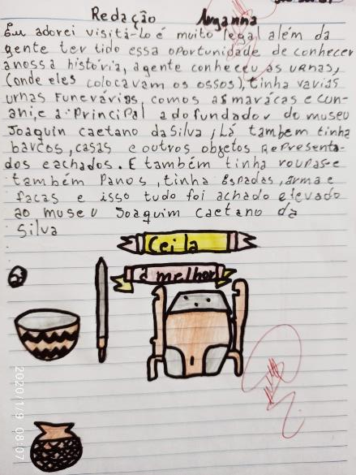
Etapa 2 e 3 -Descrição escrita
Socialização da visita ao Museu. Fonte: Arquivo pessoal 2019
Descrição escrita da aluna. Aryanna souza
Fonte: Arquivo pessoal 2019
Descrição escrita da aluna Leticia Silva.
Fonte: Arquivo pessoal 2019

Slide 16
4ª Etapa – Apropriação: laboratórios de criação
Os alunos tiveram acesso a diversas materialidades: lápis, folhas de papel A4, pincéis hidrocor, lápis de cor, giz de cera, réguas, tintas acrilex para tecido, camisas, pincéis de pelo, bandejas de isopor, jornal.
Segundo BARBOSA: “A arte leva os alunos a formular conceitos, comparar coisas, passando do estado das ideias para o estado da comunicação. Neste momento o aluno se encaixa em seu grupo como produtor de arte, de cultura, pois despertará seu interesse e avidez pelo conhecimento”. (2002, p.36).
Linguagens artísticas propostas
Desenho
Modelagem
Pintura em camisa
Xilogravura

Slide 17
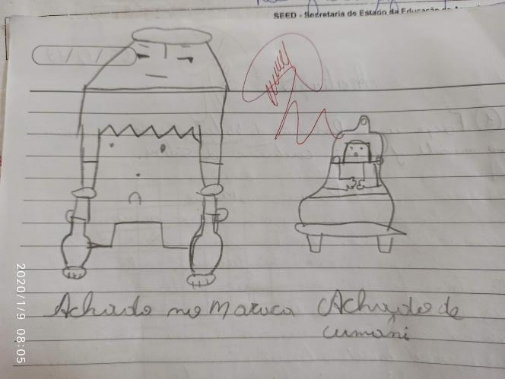
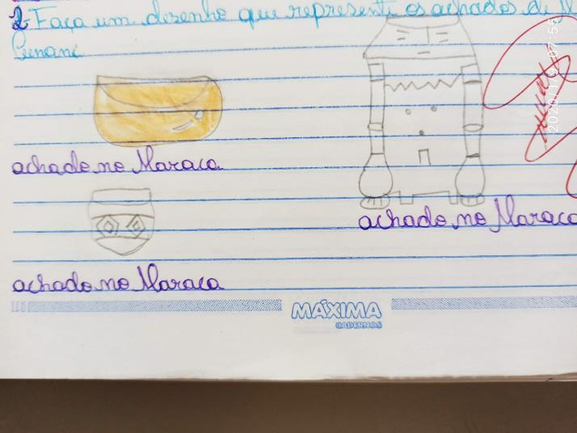
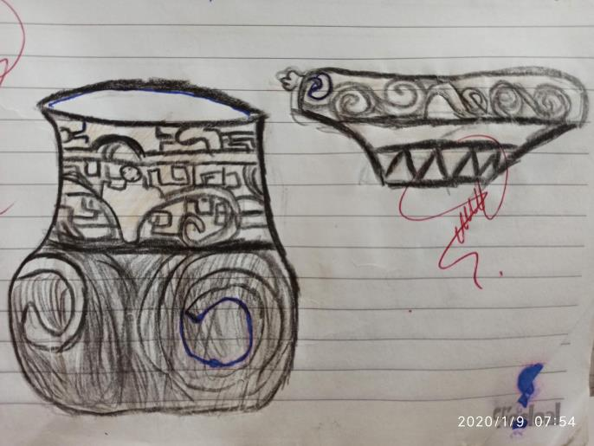
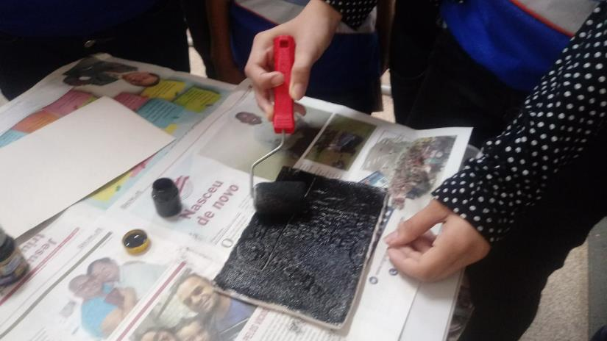
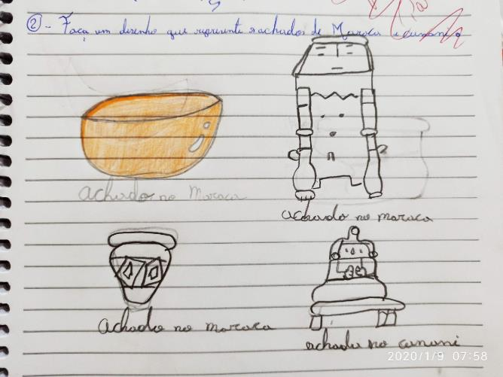
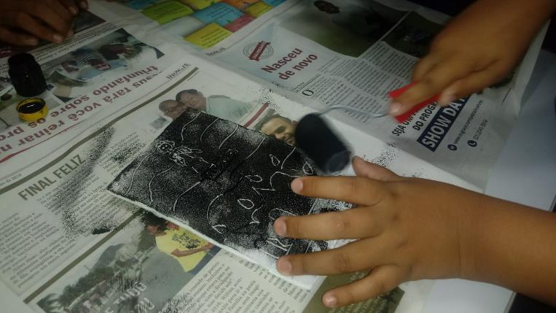
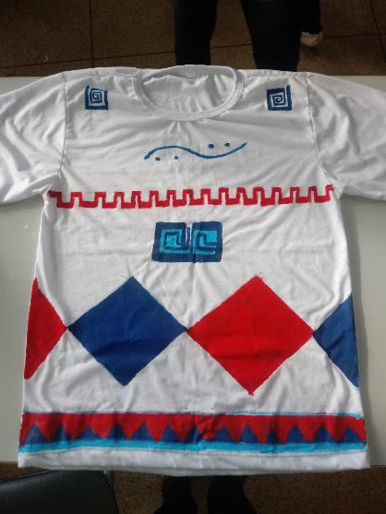
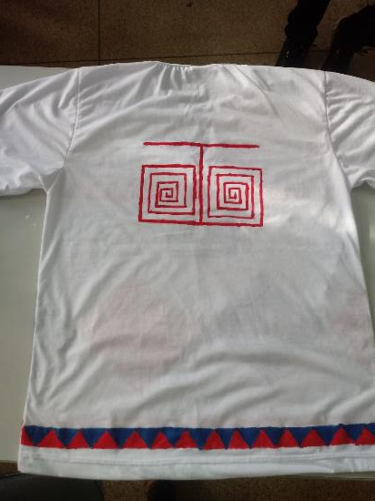
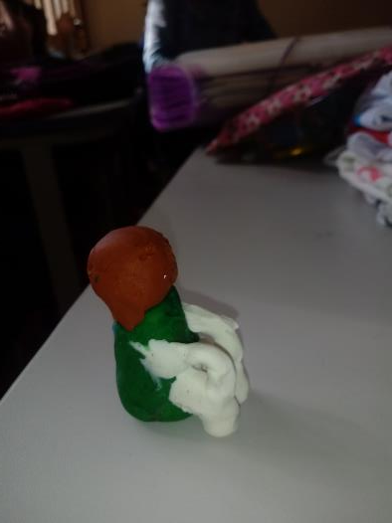
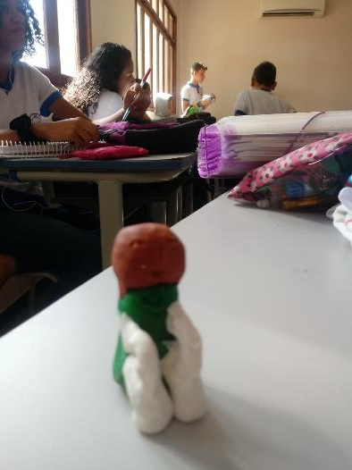
4ª Etapa – Apropriação: laboratórios de criação
As produções foram tomando forma por meio de rabiscos, cores, desenhos, pinturas, modelagem e xilogravuras.
Desenho - Percepções do aluno Daniel Dias
Fonte: Arquivo pessoal 2019
Xilogravura em bandeja de isopor – Aluna Bianca dos Santos Ramos. Fonte: arquivo pessoal 2019
Pintura em camisa; aluna Rebeca Oliveira da Silva. Fonte: arquivo pessoa 2019.l
Desenho - Percepções da aluno Álvaro Celestino. Fonte: Arquivo pessoal 2019.
Xilogravura em bandeja de isopor – Aluna Bianca dos Santos Ramos. Fonte: arquivo pessoal 2019
Desenho - Percepções do Aluno Alex Kaue. Fonte: arquivo pessoal 2019
Modelagem - Percepções das Urnas funerárias do aluno Gean Patrick Melo. Fonte: Arquivo pessoal 2019
Desenho - Percepções da aluna Ana Clara Silva. Fonte: Arquivo pessoal 2019

Slide 18
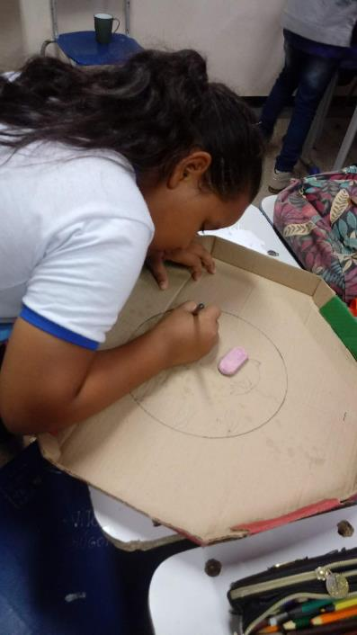
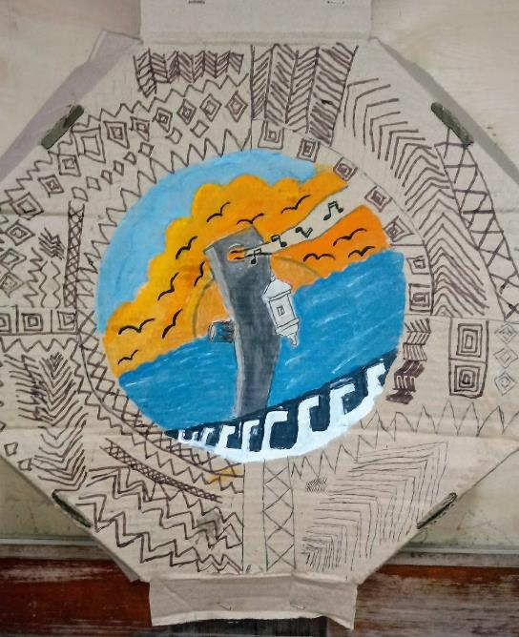
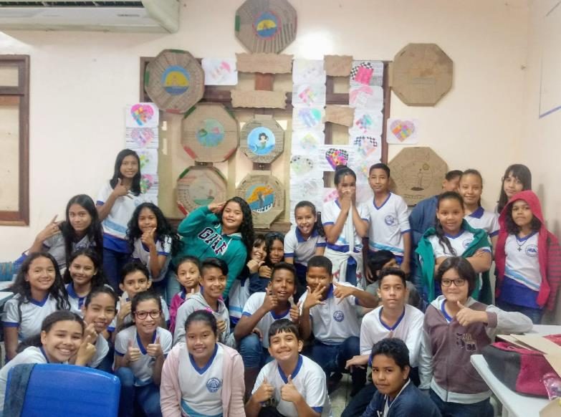
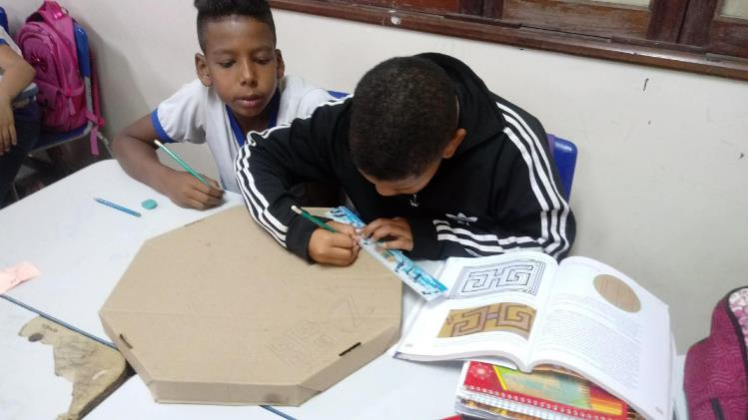
4ª etapa: Apropriação – Produção dos grafismos da fase Cunani e Exposição em Sala de Aula
Exposição das produções em sala de aula - TURMA 6A. Fonte arquivo pessoal 2019
DIÁLOGOS
Barbosa destaca: Somente a ação inteligente e empática do professor pode tornar a Arte ingrediente essencial para favorecer o conhecimento individual e o comportamento de cidadão como fruidor de cultura e conhecedor da construção de sua própria nação (2008, p. 14).
Desenho em caixa de pizza – grafismos Cunani Aluna Fabricia Pereira Lima. Fonte: Arquivo pessoal 2019
Desenho em caixa de pizza – grafismos Cunani
Alunos: Eduardo wendersom e Heron Ruan Ferreira
Fonte: Arquivo pessoal 2019
Desenho em caixa de pizza – grafismos Cunani
Aluna: Viviane Barreto e Samily Denise. Fonte: Arquivo pessoal 2019.

Slide 19
Avaliação do projeto
A avaliação se deu de forma processual e formativa, por meio de reflexões e questões que estimularam o aluno a rever o que foi aprendido através da troca de experiências em grupo. A maior contribuição por via do ensino de Arte subsidiado pelo conhecimento da cultura Maracá e Cunani, foram as possibilidades em que os agentes do processo de ensino, aluno e professor, tiveram acesso e puderam liberar sua sensibilidade, no exercício criativo que procura inovações ao conhecimento instituto.
considerações – Resultados do Projeto
Este processo é de suma importância nas práticas artísticas, pois o aluno passa de sujeito observador a sujeito autor, criador de sua própria obra. Os objetivos, portanto, desta proposta criaram estratégias de ensino que apontam para o rompimento com as convicções tradicionais de ensino de arte arraigados em conceitos hegemônicos de cultura, em especial no que se refere à herança cultural local. A construção de uma proposta de ensino/aprendizagem em arte focado na herança cultural mostrou-se possível pela utilização de um referencial artístico e arqueológico calcado na valorização da cultura dos povos primitivos que habitaram nosso território.

Slide 20
REFERÊNCIAS
BARBOSA, Ana Mae (org.). Inquietações e mudanças no ensino da arte. São Paulo: Cortez, 2003.
________, Ana Mae. John Dewey e o ensino da ate no Brasil. São Paulo: Cortez, 2002.
HALL Stuart. A identidade cultural na pós-modernidade. DP&A Editora, 1ª edição em1992. Rio de Janeiro, 11ª edição em 2006.
NUNES Edinaldo. Pesquisa Arqueológica no Amapá. 2.ed rev e ampl. Macapá, B-A-BÁ, 2005,
_______Edinaldo. Túmulos pré-históricos no Amapá: sepultamento em poço, Macapá. Editor, 2010
SITES
Identidade Maracá e Cunani: mãos do Amapá | Sebrae.
Disponível em: https://images.app.goo.gl/FA9w24fh126MoTMWA. Acessado em 08/042019
Modelo de desenvolvimento local na Amazônia pré-colonial: complexidade cultural e modernidade em sociedades pré-coloniais da Amazônia.
Disponível em: https://periodicos.unifap.br/index.php/estacao/article/view/144. Acessado em 08/04/2019
Aplicação das iconografias maracá e cunani, enfatizando o artesanato amapaense.
Disponível em: http://www.overmundo.com.br/agenda/aplicacao-das-iconografias-maraca-e-cunani-enfatizando-o-artesanato-amapaense.Acessadoo em 16/04/2019
O Legado das civilizações Maracá e Cunani: O Amapá revelando sua identidade. Disponível em: https://issuu.com/maikonrichardson/docs/01_-_marac__e_cunani_merged NUNES. Acessado em 16/04/2019
VÍDEOS
VÍDEO: DÉO ALMEIDA https://youtu.be/RZkyFSxLvVE
VÍDEO: O papel da cultura https://www.youtube.com/watch?v=EhFqc3W7YcM
VÍDEO: Patrimônio cultural: conceito https://www.youtube.com/watch?v=vGeXC_2nx9M

